Slide 1
Progetto Metodi Quantitativi per l’Informatica
Carrarini Luca, Chiarantano Eleonora, Cossai Anna, Gavioli Arianna

Slide 2
Descrizione del progetto
Ogni anno molti voli sono cancellati o in ritardo.
Vi sono motivazioni casuali, oppure predicibili tramite lo studio dei dati delle compagnie aeree.
Proponiamo un loro studio per costruire un modello che possa predire il ritardo di un volo in base a determinate caratteristiche del volo stesso.
Carrarini Luca, Chiarantano Eleonora, Cossai Anna, Gavioli Arianna

Slide 3
Analisi del problema
L’andamento dei ritardi aerei è senz’altro legato al periodo dell’anno considerato, ma anche a tutti i ritardi subiti nell’intervallo di tempo precedente al momento del volo.
Una rete neurale ricorsiva non solo può imparare le ricorrenze annuali particolari, ma anche le particolari dipendenze in archi di tempo successivi tra loro.
Idea iniziale: consigliare la compagnia aerea che si prevede faccia meno ritardi in un determinato giorno, su una determinata tratta.
Idea finale: restringerci a un sottoinsieme di voli e predire il ritardo di un determinato volo, sulla base dei voli nelle 24 ore precedenti.
Carrarini Luca, Chiarantano Eleonora, Cossai Anna, Gavioli Arianna

Slide 4
Descrizione dataset
Il dataset è stato preso dal “Bureau of Transportation Statistics”
Le features sono state ridotte da 109 iniziali a 21 finali.
Alla fine abbiamo ottenuto un csv unico contenente tutti i voli dal 2014 al 2017 che partivano dallo stato di New York e che arrivavano nello stato della California.
Carrarini Luca, Chiarantano Eleonora, Cossai Anna, Gavioli Arianna

Slide 5
Year,Month,DayOfMonth, DayOfWeek | Informazioni sulla data del volo
AirlineID | ID della compagnia aerea
OriginAirportID, OriginState | Dati su aeroporto di partenza
DestAirportID, DestState | Dati su aeroporto di arrivo
CRSDepTime, DepTime,DepDelayMinutes | Ritardo alla partenza
CRSArrTime, ArrTime, ArrDelayMinutes | Ritardo all’arrivo
Distance Group | Variabile che indica l’appartenenza a intervalli di distanze
CarrierDelay | Ritardo causato dal velivolo
WeatherDelay | Ritardo causato dal tempo
NASDelay | Ritardo causato
SecurityDelay | Ritardo causato da rallentamenti ai controlli di sicurezza
LateAircraftDelay | Ritardo delle coincidenze
Carrarini Luca, Chiarantano Eleonora, Cossai Anna, Gavioli Arianna

Slide 6
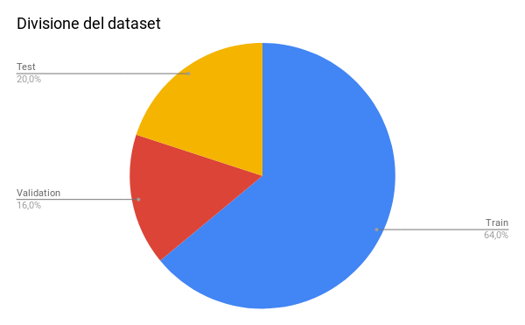
Divisione del dataset
Due approcci diversi:
Il dataset viene prima shufflato e poi diviso in 80% train e 20 % test. Il 20% del training set compone il validation set. Dopo aver suddiviso l’intero dataset, i singoli train set e test set vengono riordinati seguendo l’ordine temporale dei voli.
Il dataset non shufflato viene diviso in train e test. Il 20% del training set compone il validation set. L’obiettivo è quello di mantenere il trend presente nei dati confidando nella casualità degli stessi.
Carrarini Luca, Chiarantano Eleonora, Cossai Anna, Gavioli Arianna

Slide 7
Rete
Le Recurrent Neural Network sono tra le più usate in problemi di prediction in cui le sequenze temporali dei casi precedenti hanno una grande incisione sul risultato.
Al tempo stesso individuano i pattern all’interno del dataset (festività, periodi in cui sono probabili condizioni climatiche particolari…).
Il tipo di rete RNN, pertanto, ci è sembrato adatto in quanto riesce sia a catturare le relazioni che ci potrebbero essere tra i voli precedenti e il volo preso in considerazione in una certa finestra temporale, sia ad individuare i pattern.
Uno dei difetti delle reti RNN, tuttavia, consiste nel vanishing gradient: durante la back-propagation i pesi non vengono aggiornati correttamente poiché se gli step temporali sono numerosi il gradiente svanisce o esplode. Di qui la scelta delle reti LSTM, che supera tale problematica grazie alla sua struttura.
Carrarini Luca, Chiarantano Eleonora, Cossai Anna, Gavioli Arianna

Slide 8
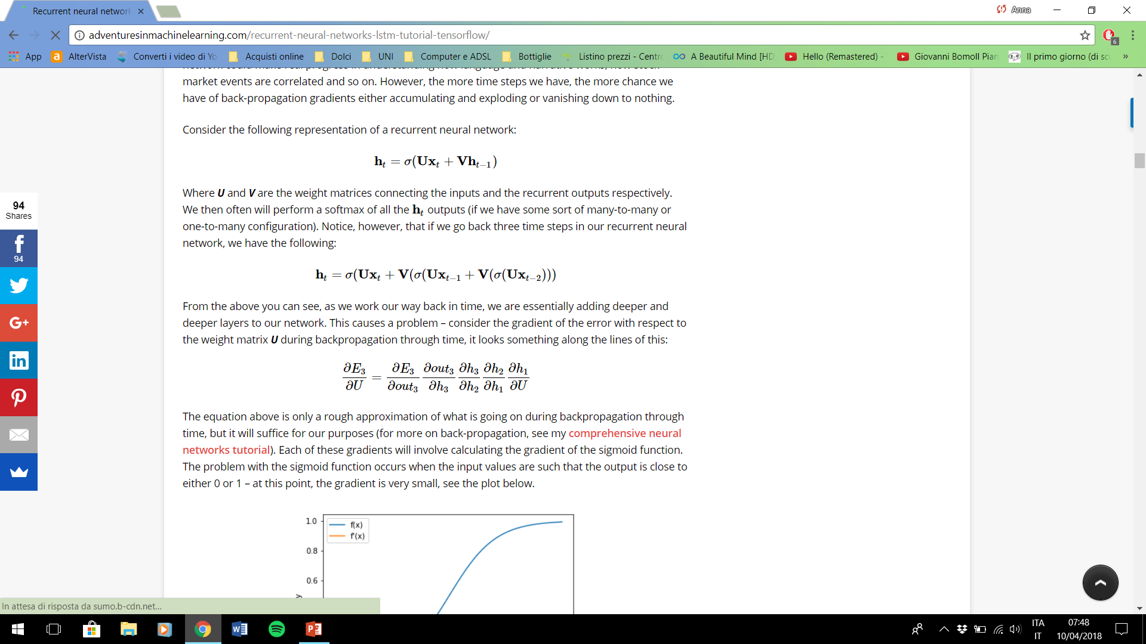
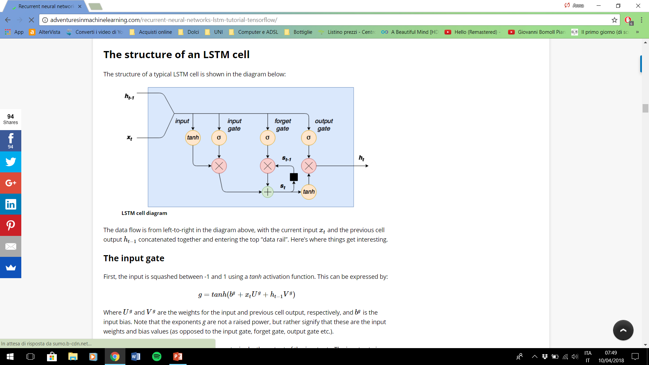
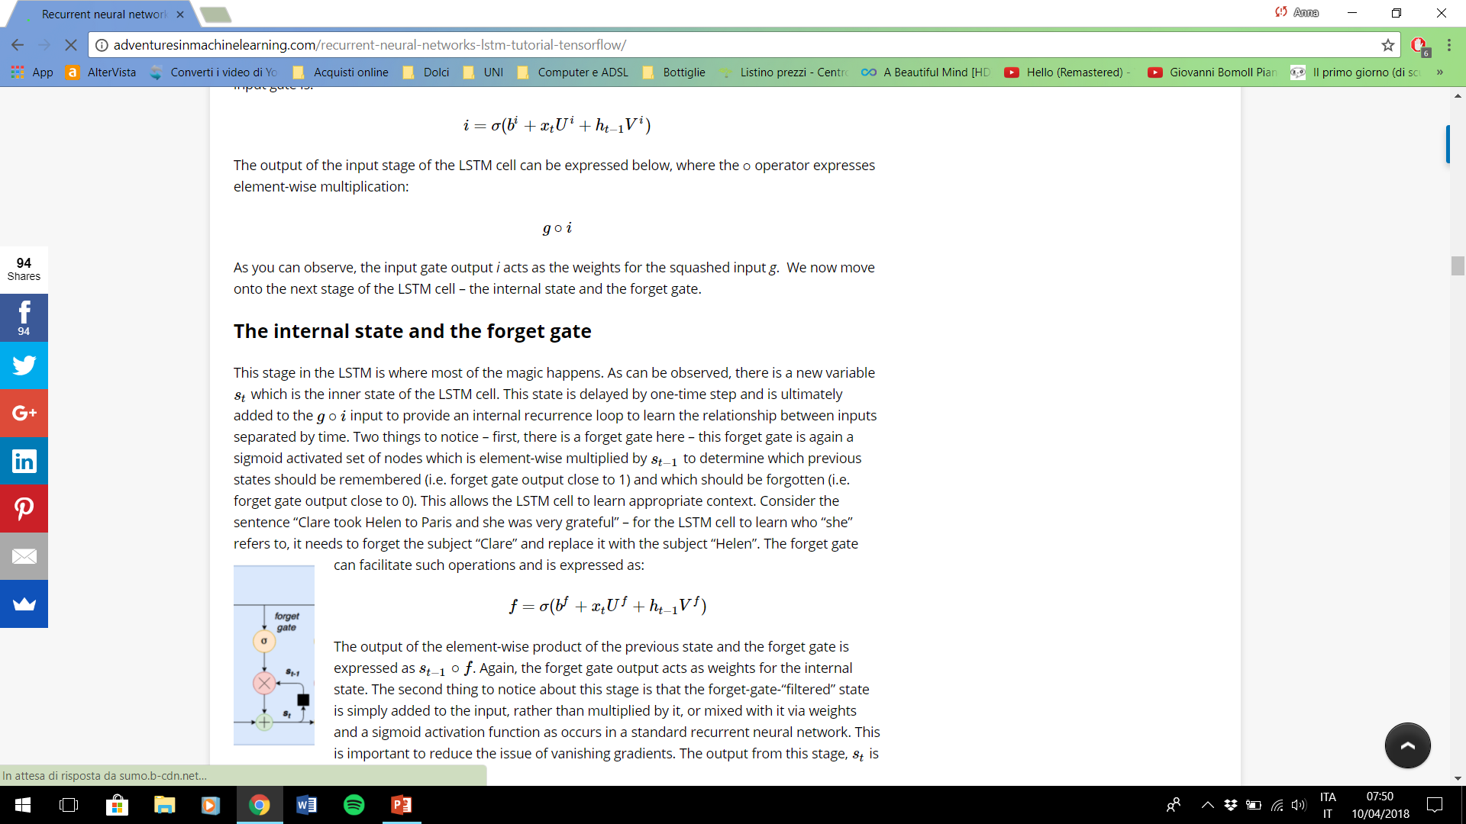
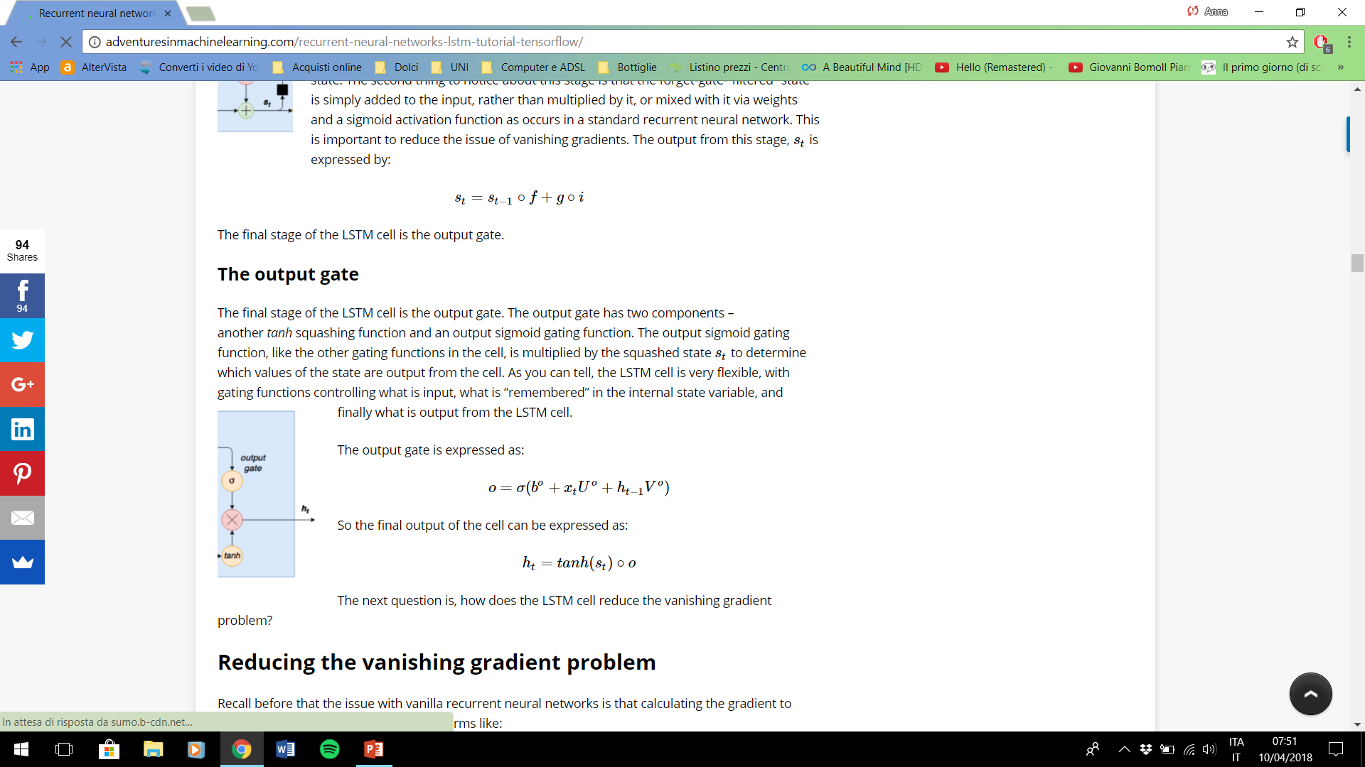
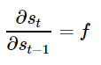
Nelle RNN:
Nelle LSTM:

Slide 9
Input e Output della rete
 | F1(t-LB) | ... | F21(t-LB) | F1(t-LB+1) | ... | F21(t-1) | RE(t)
1
2
3
...
N°samples
L’output è un vettore di lunghezza N°samples in cui ogni cella i contiene il ritardo predetto dalla rete per il volo i.
Carrarini Luca, Chiarantano Eleonora, Cossai Anna, Gavioli Arianna

Slide 10
Strati della rete
LSTM Layer
Dense Layer
Uno strato totalmente connesso, che implementa l’operazione:
output = activation(dot(input, kernel) + bias)
dove kernel è una matrice dei pesi creata dallo strato
model.add(LSTM(LSTM_NEURONS, input_shape=(train_X.shape[1], train_X.shape[2]), kernel_initializer='random_uniform’, bias_initializer='zeros'))
model.add(Dense(DENSE_NEURONS,kernel_initializer='random_uniform’,
bias_initializer='zeros',activation='linear'))
Carrarini Luca, Chiarantano Eleonora, Cossai Anna, Gavioli Arianna

Slide 11
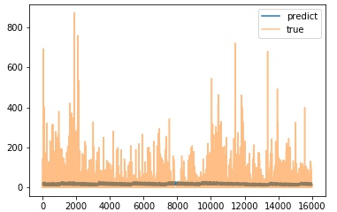
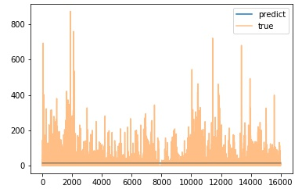
Più strati LSTM
Durante le prove abbiamo anche analizzato la possibilità di aggiungerne più strati LSTM; tuttavia, abbiamo riscontrato risultati peggiori di quelli ottenuti con un unico strato.
Esempi con uno strato aggiuntivo: Con due strati aggiuntivi:
Carrarini Luca, Chiarantano Eleonora, Cossai Anna, Gavioli Arianna

Slide 12
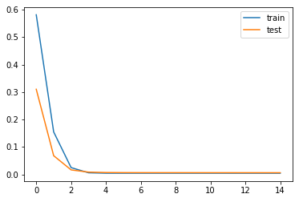
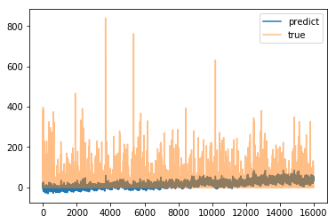
Test Peggiori
DATI : batch_size = 4000; epoche = 15; look back= 70; LSTM neurons= 50; Dataset di training e test shufflati; Optimizer= SGD; funzione attivazione LSTM= tanh
Carrarini Luca, Chiarantano Eleonora, Cossai Anna, Gavioli Arianna

Slide 13
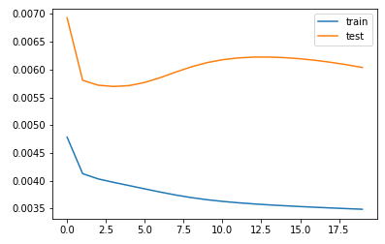
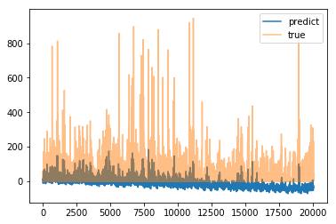
DATI : batch size=32; epoche = 20; look back= 70; LSTM neurons= 50; Dataset di training e test non shufflati; Optimizer= SGD; funzione attivazione LSTM= tanh; learning rate=0.05; funzione di attivazione in dense= linear;
RISULTATO : loss: 0.0035; acc: 0.6485; val_loss: 0.0060; val_acc: 0.5721; RMSE= 56.929
Carrarini Luca, Chiarantano Eleonora, Cossai Anna, Gavioli Arianna

Slide 14
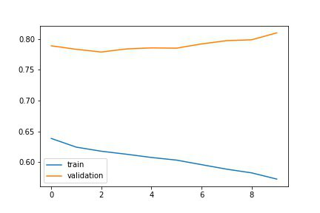
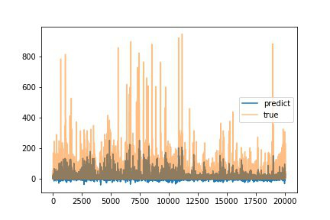
DATI : batch size=32; epoche = 10; look back= 70; LSTM neurons= 64; Dataset di training e test shufflati nel model.fit; Optimizer= SGD; funzione attivazione LSTM= tanh; Normalizzazione dati con StandardScaler; funzione di attivazione in dense= linear;
Carrarini Luca, Chiarantano Eleonora, Cossai Anna, Gavioli Arianna

Slide 15
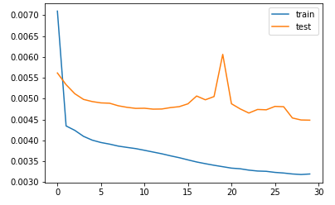
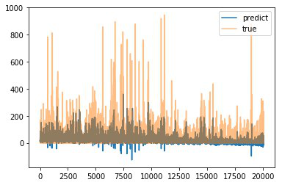
DATI : batch size=32; epoche = 30; look back= 70; LSTM neurons= 128; Dataset di training e test non shufflati; Optimizer= Adam; funzione attivazione LSTM= tanh; Normalizzazione con MinMaxScaler; funzione di attivazione in dense= linear;
RISULTATO : loss: 0.0032; acc: 0.6485; val_loss: 0.0045; val_acc: 0.5721; Test RMSE: 44.500; Train RMSE: 34.465
Carrarini Luca, Chiarantano Eleonora, Cossai Anna, Gavioli Arianna

Slide 16
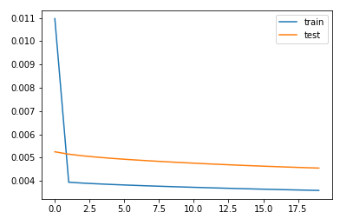
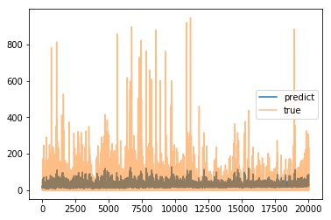
Test Migliori
DATI : batch size=32; epoche = 20; look back= 70; LSTM neurons= 50; Dataset di training e test non shufflati; Optimizer= SDG; funzione attivazione LSTM= tanh; Learning rate= 0.001; Normalizzazione con MinMaxScaler; funzione di attivazione in dense= linear;
RISULTATO : loss: 0.0036; acc: 0.6485; val_loss: 0.0046; val_acc: 0.5721; RMSE: 45.719;
Carrarini Luca, Chiarantano Eleonora, Cossai Anna, Gavioli Arianna

Slide 17
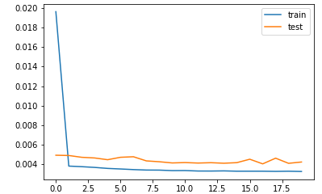
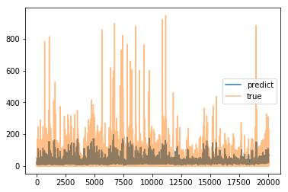
DATI : batch size=128; epoche = 20; look back= 70; LSTM neurons= 64; Dataset di training e test shufflati nel model.fit; Optimizer= adam; funzione attivazione LSTM= tanh; Normalizzazione con MinMaxScaler; funzione di attivazione in dense= linear;
RISULTATO : loss: 0.0033; acc: 0.6485; val_loss: 0.0042; val_acc: 0.5721; Test RMSE: 44.115; Train RMSE= 33.712;
Carrarini Luca, Chiarantano Eleonora, Cossai Anna, Gavioli Arianna

Slide 18
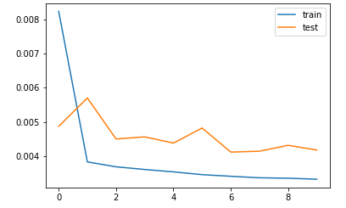
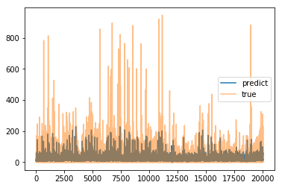
DATI : batch size=32; epoche = 10; look back= 70; LSTM neurons= 64; Dataset di training e test shufflati nel model.fit; Optimizer= adam; funzione attivazione LSTM= tanh; Learning rate= 0.001; Normalizzazione con MinMaxScaler; funzione di attivazione in dense= linear;
RISULTATO : loss: 0.0033; acc: 0.6485; val_loss: 0.0042; val_acc: 0.5721; Test RMSE: 44.257; Train RMSE= 33.135;
Carrarini Luca, Chiarantano Eleonora, Cossai Anna, Gavioli Arianna

Slide 19
Bibliografia
Dataset :
https://www.bts.gov/ ;
Lstm :
http://adventuresinmachinelearning.com/keras-lstm-tutorial/ ;
Implementazione :
https://www.kaggle.com/jphoon/bitcoin-time-series-prediction-with-lstm ;
https://machinelearningmastery.com/multivariate-time-series-forecasting-lstms-keras/ ;
Carrarini Luca, Chiarantano Eleonora, Cossai Anna, Gavioli Arianna

